Slide 1
العلوم | المادة
الثالث الابتدائي | الصف
الخامسة (المادة) | الوحدة
العاشر (تغيّرات المادة) | الفصل
التَّغيرّات الفيزيائيَّة | الدرس الأول
72 | رقم الصفحة

Slide 3
أهْداف الدَّرْس
الهدف الأوّل: التَّوضيح بالأمثلة أنَّ التَّغيرات الفيزيائيَّة تؤدِّي إلى تغييرٍ في شكل المادة أو حالتها.
الهدف الثاني: التَّمييز بيْن تكوين كلٍّ من المخلوط والمحلول.
الهدف الثالث: إعطاءُ أمثلة على كلٍّ من: المخاليط والمحاليل.
الهدف الرابع: استخدام المغناطيس لفصل الموادِّ المغناطيسيَّة عن المواد الأخرى.
الهدف الخامس: استخدام عمليَّة الَّتبخُّر لفصل الملح عن الماء.
الهدف السادس: استخدام الغربال لفصل مكوِّنات مخلوط.

Slide 4
ما التغيرات الفيزيائية؟
التَّوضيح بالأمْثلة أنَّ التَّغيرات الفيزيائيَّة تؤدِّي إلى تغييرٍ في شكل المادَّة أو حالتها.
الهدف الأول
تقويم المعرفة السابقة
احْضِرْ ورقةً، ثمَّ قمْ بِتجْعيدِها مِنْ خلِال تكْويرِها.
هلْ تَغيَّر مَظْهرُ الْورقةِ؟ ...............................
صِفْ مظْهرَ الورقةِ؟ ..................................
هلْ هُناك طرائِقُ أُخْرى يمْكن منْ خِلالِها تغْييرُ مظْهر الْورقةِ؟ ..........................................................

Slide 5
ما التغيرات الفيزيائية؟
التَّوضيح بالأمْثلة أنَّ التَّغيرات الفيزيائيَّة تؤدِّي إلى تغييرٍ في شكل المادَّة أو حالتها.
الهدف الأول
تقويم المعرفة السابقة
احْضِرْ ورقةً، ثمَّ قمْ بِتجْعيدِها مِنْ خلِال تكْويرِها.
هلْ تَغيَّر مَظْهرُ الْورقةِ؟ نَعمْ تغير مظهر الورقة.
صِفْ مظْهرَ الورقةِ؟ تَجعَّدَت الورقة.
هلْ هُناك طرائِقُ أُخْرى يمْكن منْ خِلالِها تغْييرُ مظْهر الْورقةِ؟
يمكننا تغيير مظهر الورقة من خلال تمْزيقُها ، أو قصُّها، أو شدُّها، أو تقْطيعُها.

Slide 6
ما التغيرات الفيزيائية؟
التَّوضيح بالأمْثلة أنَّ التَّغيرات الفيزيائيَّة تؤدِّي إلى تغييرٍ في شكل المادَّة أو حالتها.
الهدف الأول
الاستنْتاج: يبْقى نوعُ الورقةِ كما هوَ، والذي يتغيَّر هوَ فقط مظْهرُ الورقةِ.

Slide 7
ما التغيرات الفيزيائية؟
التَّوضيح بالأمْثلة أنَّ التَّغيرات الفيزيائيَّة تؤدِّي إلى تغييرٍ في شكل المادَّة أو حالتها.
الهدف الأول
عنْدما أُمزِّق الْورقةُ فإِنَّني أُحْدِثُ تغيُّرًا فيزيائيًّا فيها: فَيتغيَّر شكْلها وقياسها ومظْهرها، أمَّا المادَّة المُكوِّنة لها فسوْف تظلُّ هي نفْسها مادَّةَ الورقِ دونَ تغْيير.
ما هوَ التَّغيُّر الفيزيائيُّ؟
------------------------------------------------------

Slide 8
ما التغيرات الفيزيائية؟
التَّوضيح بالأمْثلة أنَّ التَّغيرات الفيزيائيَّة تؤدِّي إلى تغييرٍ في شكل المادَّة أو حالتها.
الهدف الأول
عنْدما أُمزِّق الْورقةُ فإِنَّني أُحْدِثُ تغيُّرًا فيزيائيًّا فيها: فَيتغيَّر شكْلها وقياسها ومظْهرها، أمَّا المادَّة المُكوِّنة لها فسوْف تظلُّ هي نفْسها مادَّةَ الورقِ دونَ تغْيير.
ما هوَ التَّغيُّر الفيزيائيُّ؟
التَّغيُّر الفيزيائيُّ هوَ تغيُّرٌ في مظْهرِ الْجسْم وشكْلِهِ.

Slide 9
ما التغيرات الفيزيائية؟
التَّوضيح بالأمْثلة أنَّ التَّغيرات الفيزيائيَّة تؤدِّي إلى تغييرٍ في شكل المادَّة أو حالتها.
الهدف الأول

Slide 10
ما التغيرات الفيزيائية؟
التَّوضيح بالأمْثلة أنَّ التَّغيرات الفيزيائيَّة تؤدِّي إلى تغييرٍ في شكل المادَّة أو حالتها.
الهدف الأول
أمْثلةٌ على التَّغيراتِ الفيزيائيَّة
عنْدما يتجمَّدُ الماءُ تتغيَّر حالتهُ منَ الحالةِ .......... إلى الحالةِ ........... ويتغيَّر ...........، ولكنَّه يبْقى ..............

Slide 11
ما التغيرات الفيزيائية؟
التَّوضيح بالأمْثلة أنَّ التَّغيرات الفيزيائيَّة تؤدِّي إلى تغييرٍ في شكل المادَّة أو حالتها.
الهدف الأول
أمْثلةٌ على التَّغيراتِ الفيزيائيَّة
عندما يتجمد الماء تتغيَّر حالته من الحالة السَّائلة إلى الحالة الصُّلبة ويتغيَّر مظهره ولكنه يبقى ماءً.

Slide 12
ما التغيرات الفيزيائية؟
التَّوضيح بالأمْثلة أنَّ التَّغيرات الفيزيائيَّة تؤدِّي إلى تغييرٍ في شكل المادَّة أو حالتها.
الهدف الأول
أمْثلةٌ على التَّغيراتِ الفيزيائيَّة
الاستنْتاج: التحوُّلُ في حالة المادة هو تغيَّر فيزيائي.

Slide 13
ما التغيرات الفيزيائية؟
التَّوضيح بالأمْثلة أنَّ التَّغيرات الفيزيائيَّة تؤدِّي إلى تغييرٍ في شكل المادَّة أو حالتها.
الهدف الأول
أمْثلةٌ على التَّغيراتِ الفيزيائيَّة
إنَّ تلوين المادة لا يغيَّرُ من تركيبها، فهي تبقى على حالتها.

Slide 14
ما التغيرات الفيزيائية؟
التَّوضيح بالأمْثلة أنَّ التَّغيرات الفيزيائيَّة تؤدِّي إلى تغييرٍ في شكل المادَّة أو حالتها.
الهدف الأول
اقْرأ الصُّور المدرجة في الكتاب (صفحة 75) لتتعرف كيف يتغيَّر الفولاذُ، ثُمَّ صِلْ كلَّ عبارةٍ بالصُّورةِ المناسبةِ:
نشاط
يتصلَّب الفولاذ ويستعمل مع مواد أخرى لصنع السَّيارة.
تُسحق السَّياراتُ القديمة، ويمكن من جديد صهر الفولاذ واستعماله في صناعات أخرى.
يُصهر الفولاذ فيتحوًّل إلى سائل يُصنع منه هيكل السَّيارة.
الفولاذ جزءٌ من السَّيارة وهي جاهزةٌ للسير على الطريق.

Slide 15
ما التغيرات الفيزيائية؟
التَّوضيح بالأمْثلة أنَّ التَّغيرات الفيزيائيَّة تؤدِّي إلى تغييرٍ في شكل المادَّة أو حالتها.
الهدف الأول
اقْرأ الصُّور المدرجة في الكتاب (صفحة 75) لتتعرف كيف يتغيَّر الفولاذُ، ثُمَّ صِلْ كلَّ عبارةٍ بالصُّورةِ المناسبةِ:
نشاط
يتصلَّب الفولاذ ويستعمل مع مواد أخرى لصنع السَّيارة.
تُسحق السَّياراتُ القديمة، ويمكن من جديد صهر الفولاذ واستعماله في صناعات أخرى.
يُصهر الفولاذ فيتحوًّل إلى سائل يُصنع منه هيكل السَّيارة.
الفولاذ جزءٌ من السَّيارة وهي جاهزةٌ للسير على الطريق.

Slide 16
ما التغيرات الفيزيائية؟
التَّوضيح بالأمْثلة أنَّ التَّغيرات الفيزيائيَّة تؤدِّي إلى تغييرٍ في شكل المادَّة أو حالتها.
الهدف الأول
اكتب ثلاثة تغيُّرات فيزيائيَّة يمكن إحداثها في قطعةٍ من القماش؟
1 -----------------------------------------
2 ------------------------------------------
3 ------------------------------------------
التفكير الناقد

Slide 17
ما التغيرات الفيزيائية؟
التَّوضيح بالأمْثلة أنَّ التَّغيرات الفيزيائيَّة تؤدِّي إلى تغييرٍ في شكل المادَّة أو حالتها.
الهدف الأول
اكتب ثلاثة تغيُّرات فيزيائيَّة يمكن إحداثها في قطعةٍ من القماش؟
1- يمكننا تقطيعها.
2- يمكننا تمزيقها.
3- يمكننا شدُّها.
التفكير الناقد

Slide 18
ماذا يحدث عند خلط المواد؟
التَّمييز بيْن تكوين كلٍّ من المخلوط والمحلول.
الهدف الثاني
عند مزْج الموادِّ بعضها مع بعض تتكوَّن المخاليط وهذا المزْج يُعد تغيُّرًا فيزيائيًّا.
----------------------------------------------------------------------------------------------------
ما هو المخلوط؟
ما هو المخلوط؟

Slide 19
ماذا يحدث عند خلط المواد؟
التَّمييز بيْن تكوين كلٍّ من المخلوط والمحلول.
الهدف الثاني
عند مزْج الموادِّ بعضها مع بعض تتكوَّن المخاليط وهذا المزْج يُعد تغيُّرًا فيزيائيًّا.
هو مزيجٌ مكوَّن من مادَّتين أو أكثر، مع احتفاظ كلِّ مادةٍ بخواصِّها الأصليَّة دون تغييرٍ.
ما هو المخلوط؟
ما هو المخلوط؟

Slide 20
ماذا يحدث عند خلط المواد؟
التَّمييز بيْن تكوين كلٍّ من المخلوط والمحلول.
الهدف الثاني
هناك أنواعٌ مختلفةٌ من المخاليط، ومن هذه الأنواع المحلول.
------------------------------------------------------------------------------------------------------------------
ما هو المحلول؟
ما هو المحلول؟

Slide 21
ماذا يحدث عند خلط المواد؟
التَّمييز بيْن تكوين كلٍّ من المخلوط والمحلول.
الهدف الثاني
هناك أنواعٌ مختلفةٌ من المخاليط، ومن هذه الأنواع المحلول.
يَتكوَّنُ المحْلولُ منْ مزْج مادَّتين أو أكثر بِحيْث تتَوزَّعُ الموادُّ فيهِ بِشكْلٍ مُنْتَظَمٍ.
ما هو المحلول؟
ما هو المحلول؟

Slide 22
أمثلة على المخاليط والمحاليل
إعطاءُ أمثلة على كلٍّ من: المخاليط والمحاليل.
الهدف الثالث
أمثلة على المخاليط
الغيوم
حساءُ الخضار
تتكوَّن الغيوم من الهواء والغبار وقطراتٍ صغيرةٍ جدًا من الماء.
يتكوَّن الحساءُ من موادَّ صُلبةٍ وسائلةٍ.

Slide 23
أمثلة على المخاليط والمحاليل
إعطاءُ أمثلة على كلٍّ من: المخاليط والمحاليل.
الهدف الثالث
أمثلة على المخاليط

Slide 24
أمثلة على المخاليط والمحاليل
إعطاءُ أمثلة على كلٍّ من: المخاليط والمحاليل.
الهدف الثالث
أمثلة على المحاليل
مسحوق الفاكهة في الماء
الملح والماء
عند إضافة مسحوق العصير إلى الماء تتوزَّع دقائق المسحوق بالتَّساوي في الماء
عند إضافة الملح إلى الماء تتوزَّع دقائق الملح بالتَّساوي في الماء.

Slide 25
أمثلة على المخاليط والمحاليل
إعطاءُ أمثلة على كلٍّ من: المخاليط والمحاليل.
الهدف الثالث
أمثلة على المحاليل

Slide 26
أمثلة على المخاليط والمحاليل
إعطاءُ أمثلة على كلٍّ من: المخاليط والمحاليل.
الهدف الثالث
إذا وضعنا الرَّمل في الماء وحرَّكناه، فهل يُعتبر هذا:
أَمْ ؟
محلول
مخلوط

Slide 27
أمثلة على المخاليط والمحاليل
إعطاءُ أمثلة على كلٍّ من: المخاليط والمحاليل.
الهدف الثالث
إذا وضعنا الرَّمل في الماء وحرَّكناه، فهل يُعتبر هذا:
أَمْ ؟
محلول
مخلوط

Slide 28
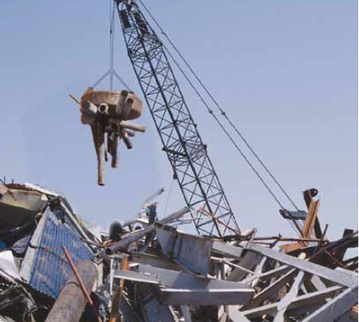
كيف أَفصلُ مكونات المخلوط؟
استخدام المغناطيس لفصل الموادِّ المغناطيسيَّة عن المواد الأخرى.
الهدف الرابع
طرائق فصل مكونات المخلوط
يتم فصل الحديد عن المواد الأخرى بالمغناطيس.

Slide 29
كيف أَفصلُ مكونات المخلوط؟
استخدام عمليَّة الَّتبخُّر لفصل الملح عن الماء.
الهدف الخامس
طرائق فصل مكونات المخلوط
يمكن فصل الملح عن الماء بترك هذا المزيج في مكانٍ دافئٍ مدةً كافيةً من الوقت فيتبخَّر الماء ويبقى الملح.

Slide 30
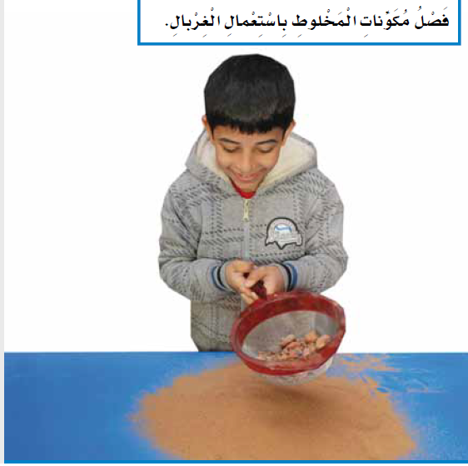
كيف أَفصلُ مكونات المخلوط؟
استخدام عمليَّة الغربال لفصل الملح عن الماء.
الهدف الخامس
يتم فصل مكوِّنات المخلوط باستعمال الغربال.

